Slide 1
SENTENCIA CONDICIONAL

Slide 2
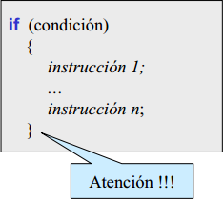
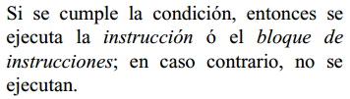
Una sentencia condicional ejecuta un bloque de instrucciones dependiendo de una condición establecida.
Se utiliza el if (si).
Sentencia condicional simple
Es aquella sentencia cuya condición es verdadero(true) y ejecuta el bloque de instrucciones

Slide 3
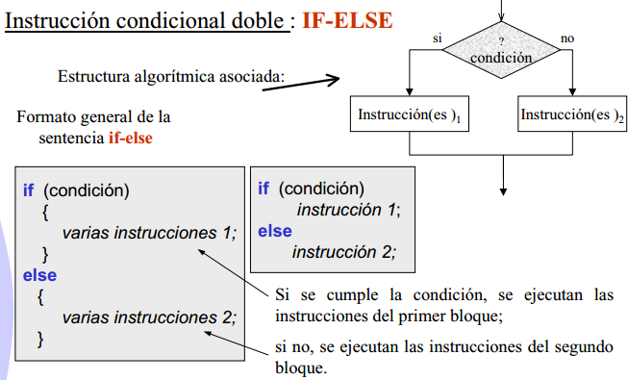
Sentencia condicional compuesta
Es aquella sentencia cuya condición es verdadero(true) o falso(false)

Slide 4
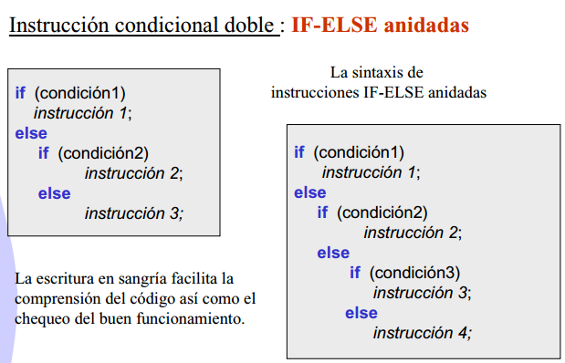
Sentencia condicional anidadas

Slide 5
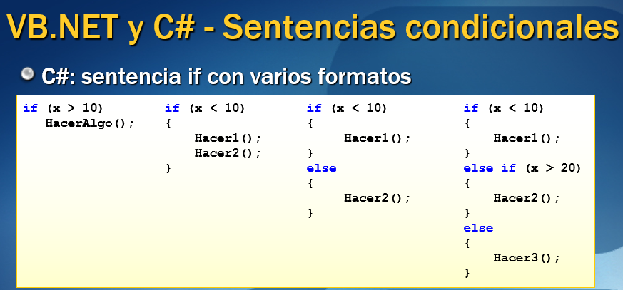

Slide 6
Operadores Lógicos
Los Operadores Lógicos, que son operadores de unión, también llamados compuertas lógicas, estos operadores pueden unir dos o más pares de valores comparados por medio de los operadores relaciones y están dados por estos símbolos
&& : Operador AND (Y) quiere decir que todas las condiciones deben ser verdaderas para que se ejecute una acción.
<<<<<
|| : Operador OR (O) quiere decir que de todas las condiciones solo una debe ser verdadera y se asume que con eso es suficiente para hacer determinada acción.
! : Operador NOT (NO) quiere decir que se niega la afirmación para cambiar su valor, es decir cambia de verdadero a falso y de falso a verdadero.

Slide 7
EJERCICIO 01
Crear una aplicación que imprima el tipo de triangulo
Si los lados son iguales, se imprime: Equilátero.
Si los lados son diferentes se imprime: Escaleno.
Si dos lados son iguales y uno desigual se imprime: Isósceles.

Slide 8
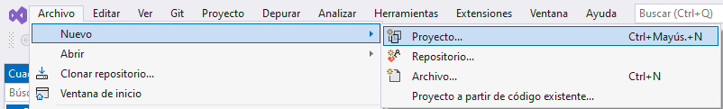
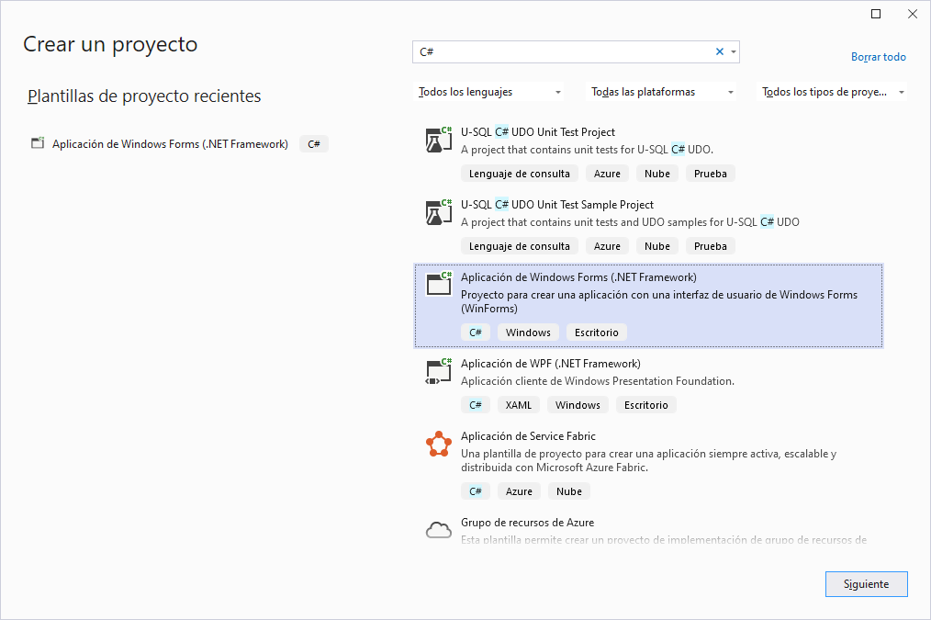
SOLUCION 01
Abrir el Visual Studio 2022
Clic en la opción: Archivo
Clic en la opción: Proyecto
Clic en la opción: Nuevo
Digitar C#
Clic en: Aplicación de Windows Forms (.NET Framework)
C#
Clic en el botón: Siguiente

Slide 9
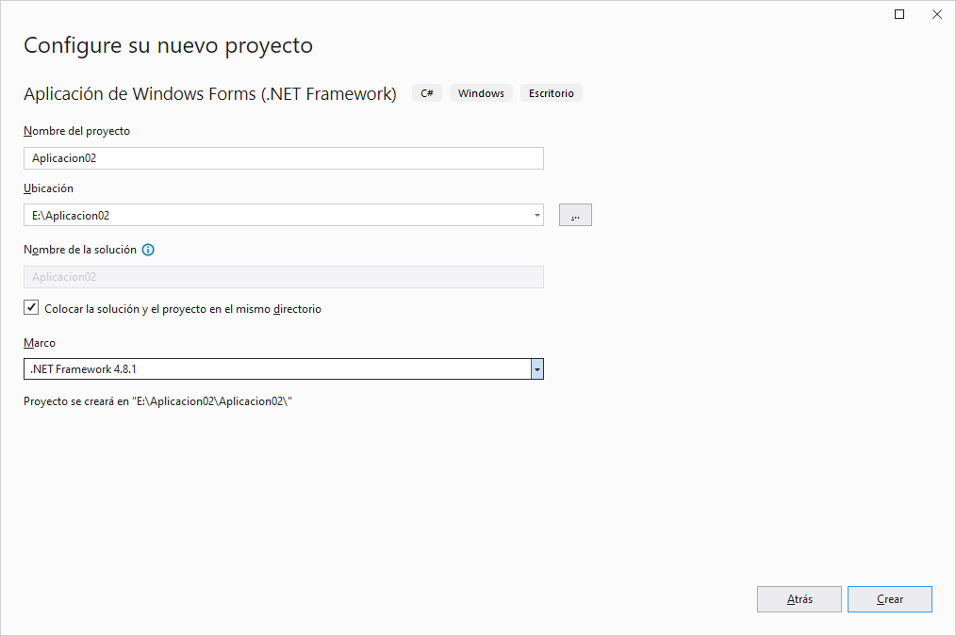
Nombre del proyecto: Aplicacion02
Unidad y carpeta de trabajo
Seleccionar la versión del Framework
Clic en el botón: Crear

Slide 10
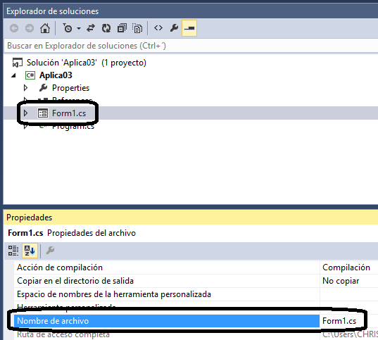
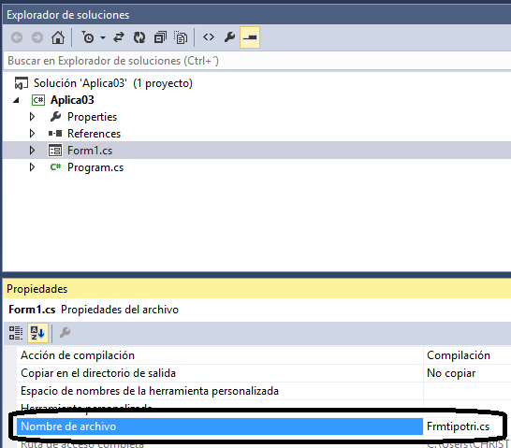
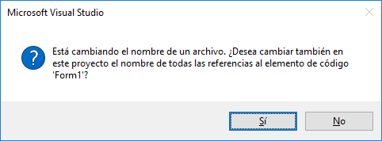
Renombrar el archivo: Form1.cs por Frmtipotri.cs
Clic en: Si

Slide 11
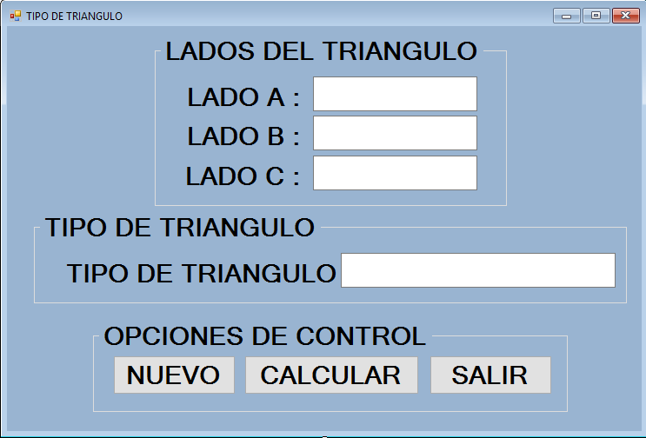
Diseño del Formulario
Name: txtladoa
Name: txtladob
Name: txtladoc
Name: txttipo
Name: btnnuevo
Name: btncalcular
Name: btnsalir

Slide 12
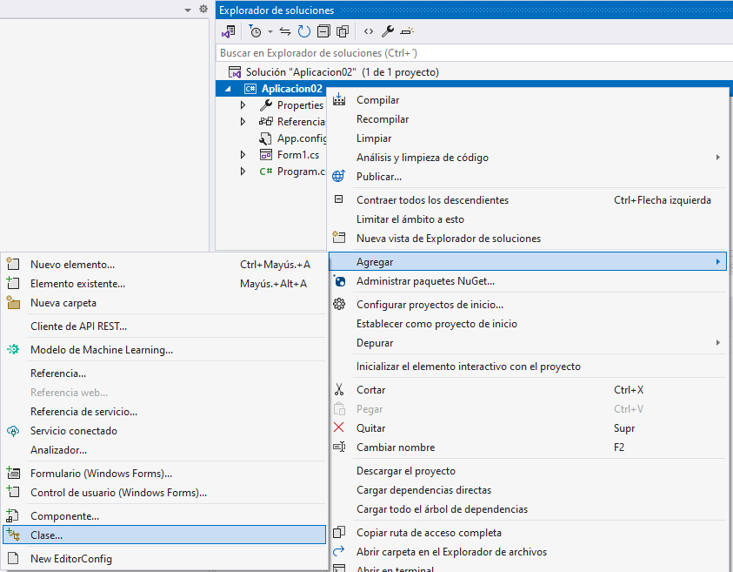
Se agrega un archivo de clase
Clic derecho en: Aplicacion02
Clic en la opción: Agregar
Clic en la opción: Clase

Slide 13
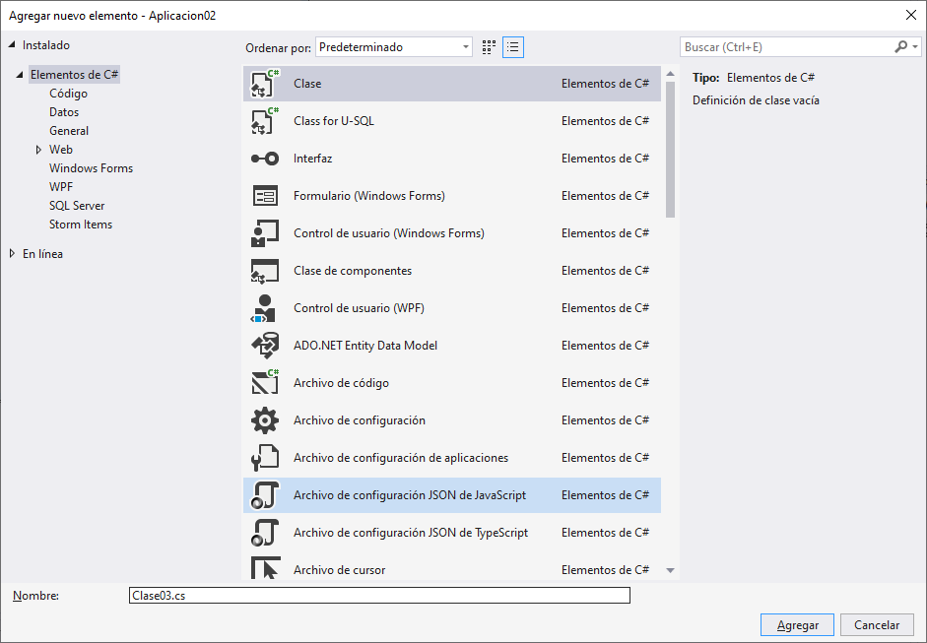
Renombrar: Class1.cs por Clase03.cs
Clic en la opción: Agregar

Slide 14
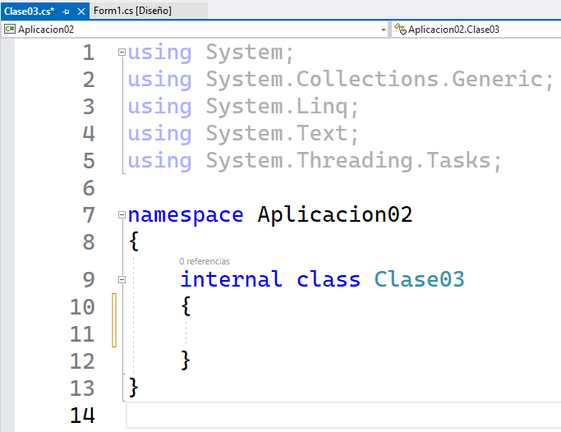

Slide 15
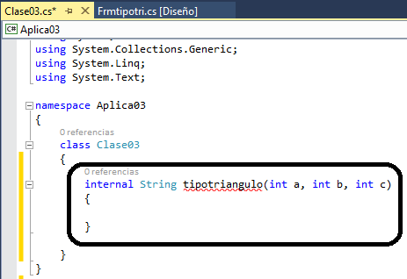

Se genera un método con el nombre: tipotriangulo
El método tiene 3 parámetros: a, b, c de tipo entero

Slide 16
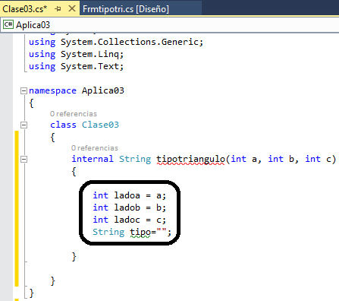
Se declaran tres variables de tipo entero: ladoa, ladob, ladoc.
Los valores de los parámetros: a, b y c se almacenan hacia las variables: ladoa, ladob, ladoc.
Se declara una variable tipo (String)

Slide 17
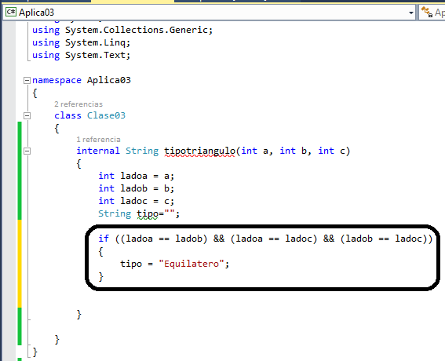
Para que un triángulo sea equilátero, los tres lados deben ser iguales

Slide 18
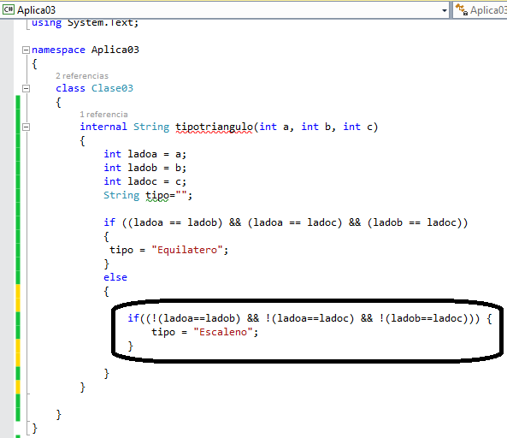
Para que un triángulo sea escaleno, los tres lados deben ser diferentes

Slide 19
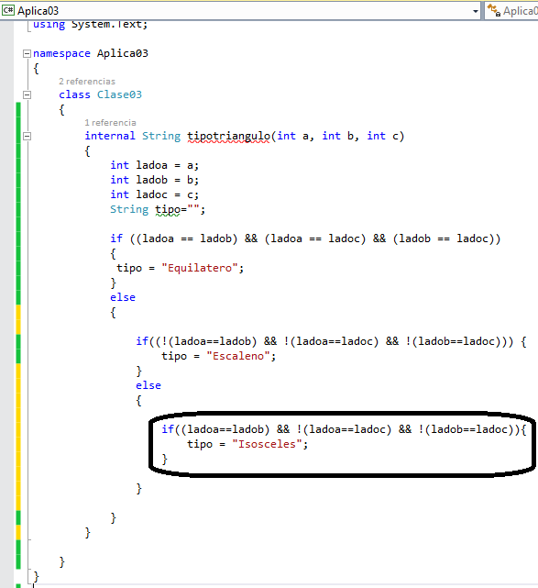
El ladoa y ladob son iguales pero diferente que el ladoc

Slide 20
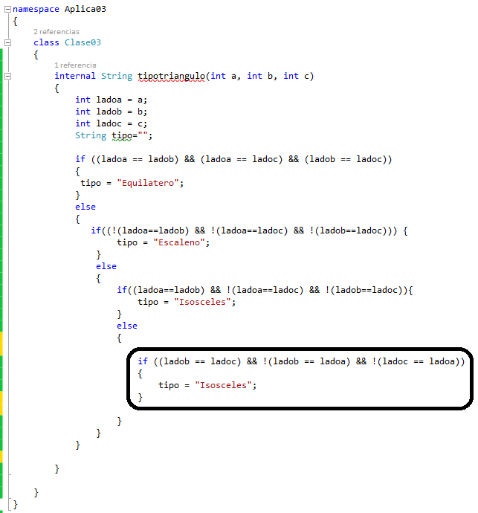
El ladob y ladoc son iguales pero diferente que el ladoa

Slide 21
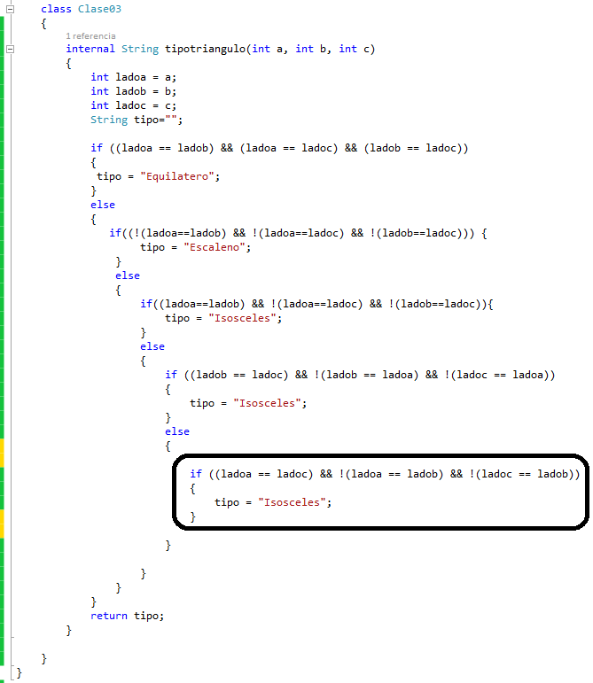
El ladoa y ladoc son iguales pero diferente que el ladob
Se retorna el tipo de triangulo con return

Slide 22
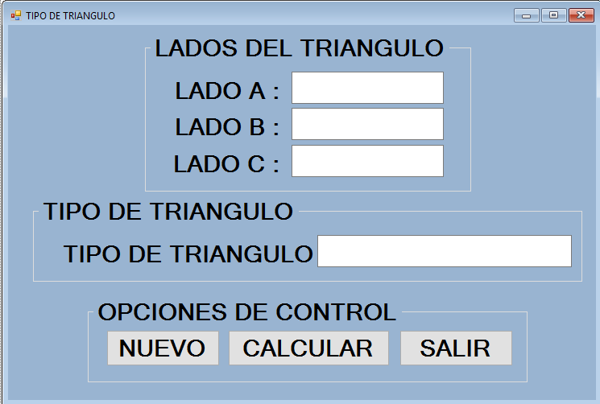
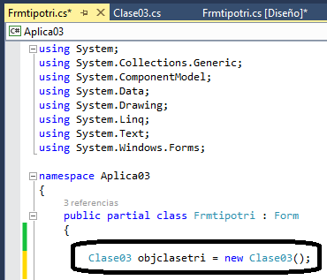
En la aplicación (Formulario)
Se crea una instancia de la clase: Clase03, por medio del objeto: objclasetri

Slide 23
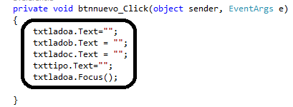
Botón: Nuevo

Slide 24
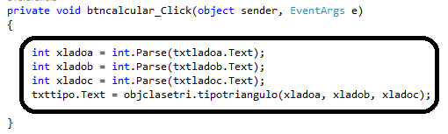
Botón: Calcular

Slide 25
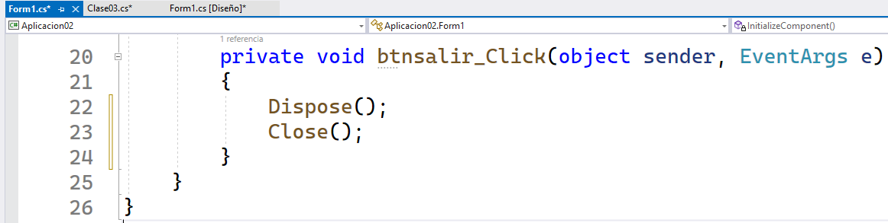
Botón: Salir

Slide 26
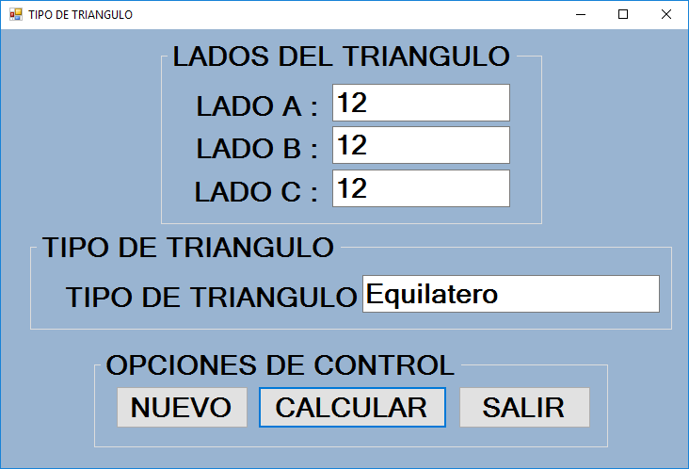
Grabar y ejecutar la aplicación

Slide 27


Slide 28


Slide 29
EJERCICIOS DIRIGIDOS
Determinar cuánto se debe pagar por una cantidad de lápices considerando que si son de 1000 o más, existe un descuento de 7%, teniendo en cuenta que el costo por lápiz es de S/. 2.50 ; de lo contrario no hay descuento.

Slide 30
EJERCICIOS DIRIGIDOS
Ingresar por teclado 3 números y mostrar que numero es mayor.
Ingresar un numero e imprimir si es: Positivo, negativo o Neutro.
Ingresar una edad e imprimir lo siguiente: si edad <18, imprimir: Es Menor de edad, si edad>=18 y edad<40, imprimir: Es una persona adulta, si edad>=40 y edad<=65, imprimir: Te estas haciendo viejo, si edad >65, imprimir: Eres de la tercera edad.

